Slide 1
এই স্লাইডটি সম্মানিত শিক্ষকবৃন্দের জন্য
এই পাঠটি শ্রেণিকক্ষে উপস্থাপনের সময় প্রয়োজনীয় নির্দেশনা প্রতিটি স্লাইডের নিচে অর্থাৎ Slide Note -এ সংযোজন করা হয়েছে। আশা করি সম্মানিত শিক্ষকগণ অনুগ্রহপূর্বক পাঠটি উপস্থাপনের পূর্বে উল্লেখিত Note দেখে নিবেন। এছাড়াও শিক্ষকগণ প্রয়োজনবোধে তার নিজস্ব কলাকৌশল প্রয়োগ করতে পারবেন।

Slide 2
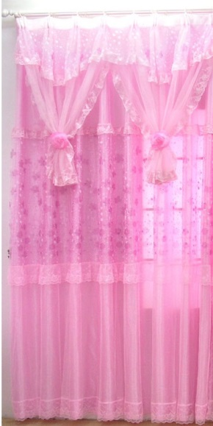
স্বাগতম
Notes:
শিক্ষক শিক্ষার্থীদের শুভেচ্ছা জানাবেন। আপনাদের নিজস্ব কলাকৌশল প্রয়োগ করে সুন্দর ভাবে ক্লাসটি উপস্থাপন করতে পারেন ।

Slide 3
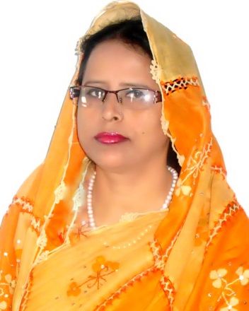
পরিচিতি
আনোয়ারা খাতুন
সহকারী শিক্ষক
anwarakhatun70
@gmail.com
শ্রেণি : সপ্তম
বিষয় : বাংলা ১ম পত্র
গদ্য : রোকেয়া সাখাওয়াত হোসেন (পাঠ ১)
সময় : ৫০ মিনিট।
মুসলিম বালিকা উচ্চ বিদ্যালয় ও কলেজ, ময়মনসিংহ।

Slide 4
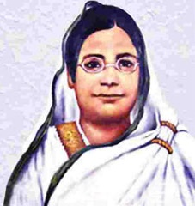
তিনি কে?
উপমহাদেশের প্রথম নারীবাদী মহিলা
ছবিটি দেখে চিন্তা কর
Notes:
মানসিক পরিবেশ সৃষ্টি করতে শিক্ষক মন্ডলী অন্য উপকরণ বা ছবি ও ব্যবহার করতে পারবেন

Slide 5
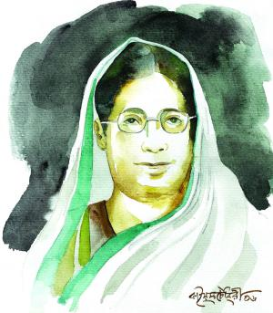
(প্রথম অংশ)
সেলিনা হোসেন
রোকেয়া সাখাওয়াত হোসেন
Notes:
পাঠ ঘোষনা ।

Slide 6
শিখনফল
এই পাঠে শিক্ষার্থীরা....
‘লেখক সেলিনা হোসেন’-এর সংক্ষিপ্ত জীবনী উল্লেখ করতে পারবে।
নির্বাচিত অংশটুকু (রোকেয়া..... পরিচিত হয়ে ওঠেন) শুদ্ধ উচ্চারণে পড়তে পারবে।
তৎকালীন বাঙালি মুসলমান সমাজের অবস্থান ব্যাখ্যা করতে পারবে।
বেগম রোকেয়ার সংক্ষিপ্ত জীবনী উল্লেখ করতে পারবে।

Slide 7
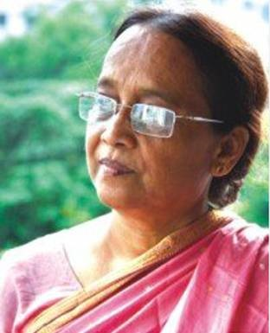
লেখক পরিচিতি
জন্ম-
১৯৪৭ খ্রিষ্টাব্দের ১৪ই
জুন রাজশাহীতে
ভাষা
পৈত্রিক নিবাস
তাঁর লেখা বিশ্বের বিভিন্ন ভাষায় অনূদিত
লক্ষীপুর জেলার হাজিরপাড়া গ্রামে
রচনাবলী
পদ-
পুরস্কার
বাংলা একাডেমীর পরিচালক পদে
বাংলা একাডেমী সাহিত্য পুরস্কার,ফিলিপস সাহিত্য,
বাংলাদেশ চলচিত্র
সেলিনা হোসেন
গ্রন্থ-
জলোচ্ছ্বাস, হাঙর নদী গ্রেনেড, মগ্ন চৈতন্যে শিস, ক্ষরণ, কাঁটাতারে প্রজাপতি, যুদ্ধ
Notes:
একটি ক্লিক করলে প্রশ্ন এবং পরবর্তী ক্লিক করলে উত্তর আসবে,এই ভাবে পর্যায়ক্রমে প্রশ্ন করে ও উত্তর আদায় করার মধ্য দিয়ে সেলিনা হোসেন এর সংক্ষিপ্ত জীবন শিক্ষার্থীদের বোধগম্য হবে।

Slide 8
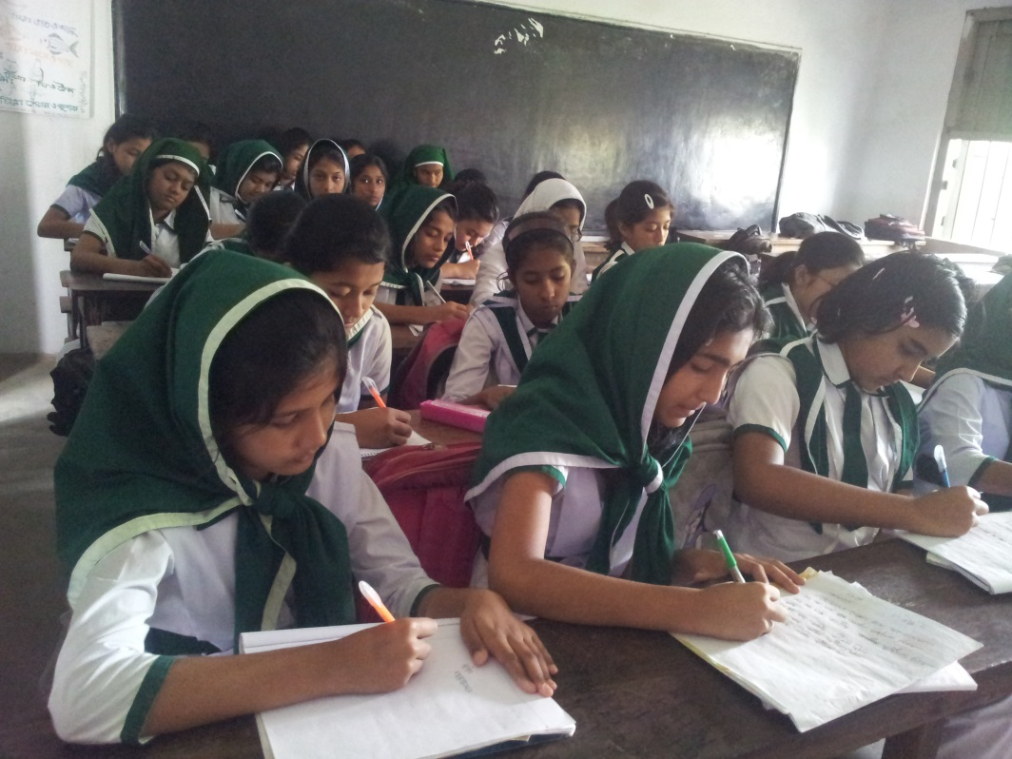
একক কাজ
লেখক ‘সেলিনা হোসেন’-এর জীবনের উল্লেখযোগ্য তথ্যগুলি পাঁচটি বাক্যে লেখ।
Notes:
শিক্ষার্থীদের এককভাবে প্রশ্ন করে উত্তর আদায় করার মধ্য দিয়ে পাঠটি কতটুকু শিখতে পারলো এবং তাদের চিন্তন দক্ষতা কতটুকু বৃদ্ধি পেল তা যাচাই করা যেতে পারে

Slide 9
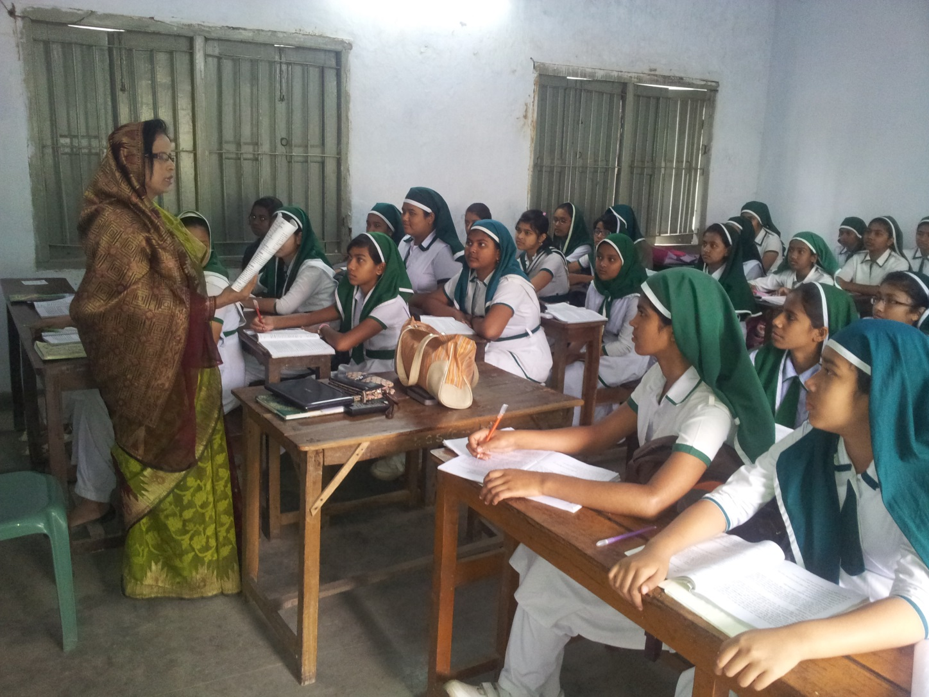
আদর্শ পাঠ
Notes:
শিক্ষক শুদ্ধউচ্চারণে পঠিত অংশটুকু পড়ে শিক্ষার্থীদের শোনাবেন এবং শিক্ষার্থীদের মনোযোগ দিয়ে শুনতে বলবেন

Slide 10
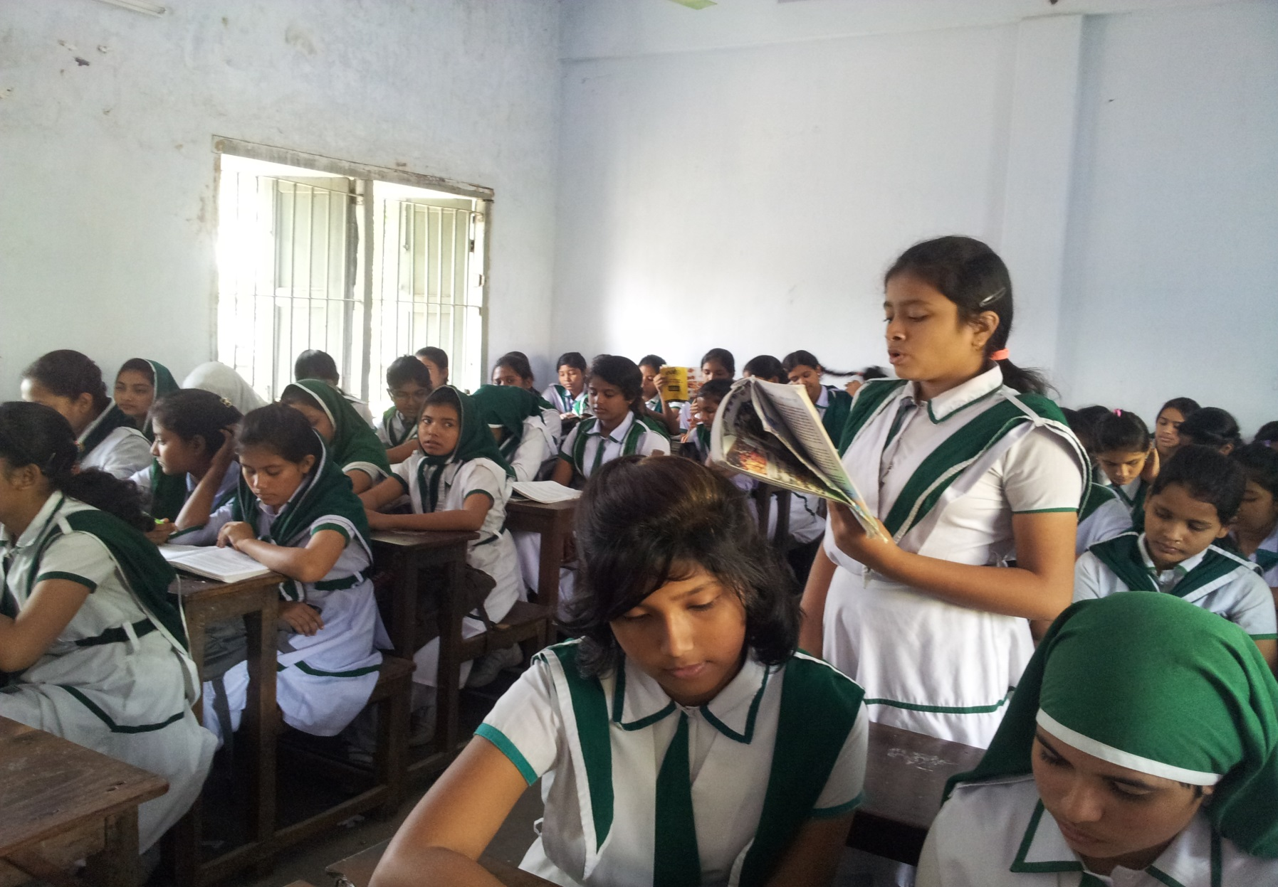
সরব পাঠ
Notes:
শিক্ষক দুই বা তিনজন শিক্ষার্থী দিয়ে অংশ থেকে সঠিক উচ্চারণে পড়তে দিবেন এবং অন্য শিক্ষার্থীদের মনোযোগ দিয়ে শুনতে বলবেন

Slide 11
বেগম রোকেয়া সাখাওয়াত হোসেন ১৮৮০ সালে রংপুর জেলার পায়রাবন্দ গ্রামে জন্মগ্রহণ করেন। ঐ সময়ে বাঙালি মুসলমানরা শিক্ষা-দীক্ষা, চাকরি, সামাজিক প্রতিষ্ঠার দিক থেকে পিছিয়ে ছিল।
Notes:
রোকেয়া সাখাওয়াত হোসেন বাংলাদেশের নারী আন্দোলনের অগ্রদূত। এই রচনাটিতে উনিশ শতকে বাঙালি মুসলমানদের অবস্থান সম্পর্কে শিক্ষক শ্রেণিতে বলবেন। ,যাতে শিক্ষার্থীদের পাঠটি বোধগম্য সহজ হবে ।

Slide 12
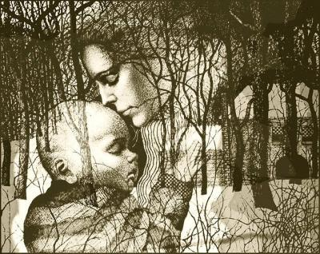
তৎকালীন নারীর কাজ ছিল স্বামীর সেবা, সন্তান লালন-পালন, রান্না ও ঘর গোছানো। বাঙালি মুসলিম নারীসমাজের কোনো মর্যাদা ও স্বাধীনতা ছিল না। নারীদের পরাধীন ও পুরুষের ওপর নির্ভরশীল মনে করে পুরুষরা নারীদের প্রতি দয়া-অনুগ্রহ করত।
Notes:
রোকেয়া সাখাওয়াত হোসেন বাংলাদেশের নারী আন্দোলনের অগ্রদূত। এই রচনাটিতে উনিশ শতকে বাঙালি মুসলমান নারীদের অবস্থান সম্পর্কে শিক্ষক শ্রেণিতে বলবেন। ,যাতে শিক্ষার্থীদের পাঠটি বোধগম্য সহজ হবে এবং শিক্ষার্থীরা নারী ও পুরুষের সমান অধিকারে আস্থাবান হবে।

Slide 13
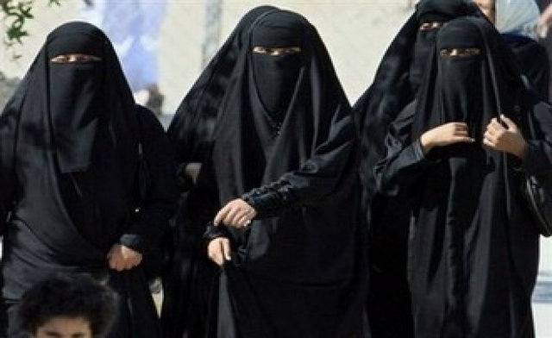
তৎকালীন মেয়েদের শিক্ষার মাধ্যমে জ্ঞান ও প্রতিভা বিকাশের পথ রুদ্ধ করে পর্দা-প্রথার মধ্যে আবদ্ধ করে রাখা হত। আশঙ্কা করা হতো নারীরা শিক্ষিত হলে উচ্ছৃঙ্খল হবে, তাদের পতিভক্তি কমে যাবে, তারা ইসলামবিরোধী হবে।
Notes:
‘রোকেয়া সাখাওয়াত হোসেন ‘ রচনাটিতে উনিশ শতকে বাঙালি মুসলমান নারীদের অবস্থান সম্পর্কে শিক্ষক শ্রেণিতে বলবেন। ,যাতে শিক্ষার্থীদের পাঠটি বোধগম্য সহজ হবে এবং শিক্ষার্থীরা নারী ও পুরুষের সমান অধিকারে আস্থাবান হবে।

Slide 14
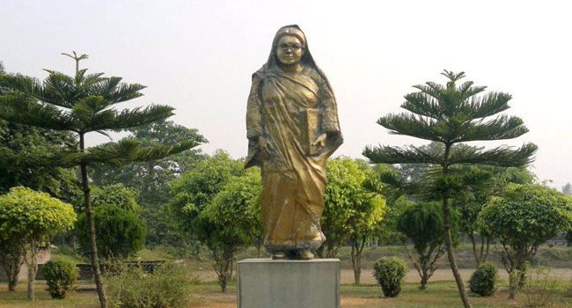
নারী শিক্ষিত না হলে জাতি বা সমাজের উন্নয়ন সম্ভব নয়। তাই সমাজের ও জাতির উন্নতির লক্ষ্যে বেগম রোকেয়া নারীশিক্ষার গুরুত্ব উল্লেখ করে ১৯০৪ সালে নবনূর পত্রিকায় প্রকাশিত প্রবন্ধে লিখেন, “আমরা উচ্চশিক্ষা প্রাপ্ত না হইলে সমাজও উন্নত হইবে না।”
Notes:
রোকেয়া সাখাওয়াত হোসেন বাংলাদেশের নারী আন্দোলনের অগ্রদূত। এই রচনাটিতে জাতির উন্নতির লক্ষ্যে নারী শিক্ষার গুরুত্ব সম্পর্কে শিক্ষক শ্রেণিতে বলবেন। ,যাতে শিক্ষার্থীদের পাঠটি বোধগম্য সহজ হবে এবং শিক্ষার্থীরা সমাজে নারীদের অবদানে আস্থাবান হবে।

Slide 15
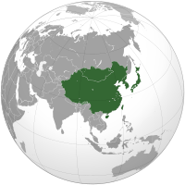
উপমহাদেশে বেগম রোকেয়া সাখাওয়াত হোসেন ছিলেন প্রথম মুসলিম নারীবাদী। তাঁর নিরলস পরিশ্রম ও অক্লান্ত প্রচেষ্টার ফলে নারীশিক্ষার অগ্রগতি সূচিত হয়। শোচনীয় অবস্থা থেকে নারীরা পায় মুক্তি।
Notes:
রোকেয়া সাখাওয়াত হোসেন বাংলাদেশের নারী আন্দোলনের অগ্রদূত। এই রচনাটিতে উনিশ শতকে বাঙালি মুসলমান নারীদের অবস্থান সম্পর্কে শিক্ষক শ্রেণিতে বলবেন। ,যাতে শিক্ষার্থীদের পাঠটি বোধগম্য সহজ হবে এবং শিক্ষার্থীরা নারী মুক্তির অবস্থানে আস্থাবান হবে।

Slide 16
জহীর মোহাম্মদ আবু আলী সাবের
পুত্র সন্তান
কন্যা সন্তান
ইব্রাহীম সাবের
খলিল সাবের
করিমুন্নেসা
রোকেয়াবেগম
হোসাফরা
পাঁচ সন্তান নিয়ে রোকেয়ার বাবার পরিবার। রোকেয়া ছিলেন তাঁর বাবার পরিবারে চতুর্থতম।
Notes:
রোকেয়া সাখাওয়াত হোসেন রচনাটিতে রোকেয়ার পরিচয় সম্পর্কে শিক্ষক শ্রেণিতে বলবেন। ,যাতে শিক্ষার্থীদের পাঠটি বোধগম্য সহজ হবে এবং শিক্ষার্থীরা বেগম রোকেয়ার পরিবার সম্পর্কে বলতে পারবে।

Slide 17
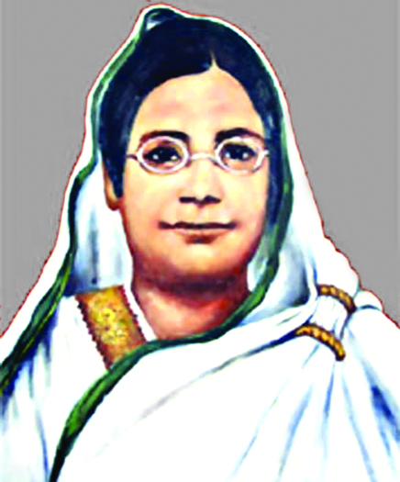
রোকেয়ার বড় দুই ভাই ইব্রাহীম সাবের ও খলিল সাবের কলকাতার সেন্ট জেভিয়ার্স কলেজে উচ্চ শিক্ষা লাভ করেন। বড় ভাই ইব্রাহীম সাবেরের সহযোগিতায় বোন করিমুন্নেসা ও রোকেয়া ইংরেজি শিক্ষায় শিক্ষিত হন।
Notes:
।
রোকেয়া সাখাওয়াত হোসেন রচনাটিতে রোকেয়ার পরিচয় সম্পর্কে শিক্ষক শ্রেণিতে বলবেন। ,যাতে শিক্ষার্থীদের পাঠটি বোধগম্য সহজ হবে এবং শিক্ষার্থীরা বেগম রোকেয়ার পরিবার সম্পর্কে বলতে পারবে

Slide 18
করিমুন্নেসার অনুপ্রেরণায় রোকেয়া বাংলা সাহিত্য রচনা ও চর্চা করেন এবং তাঁর রচিত ‘মতিচূর’ দ্বিতীয় খন্ড বড় বোন করিমুন্নেসাকে উৎসর্গ করেন।
Notes:
রোকেয়া সাখাওয়াত হোসেন রচনাটিতে রোকেয়ার পরিচয় সম্পর্কে শিক্ষক শ্রেণিতে বলবেন। ,যাতে শিক্ষার্থীদের পাঠটি বোধগম্য সহজ হবে এবং শিক্ষার্থীরা বেগম রোকেয়ার প্রতিভা সম্পর্কে বলতে পারবে

Slide 19
বেগম রোকেয়া উৎসর্গ –পত্রে যা লিখেছিলেন, “আপাজান! আমি শৈশবে তোমারই স্নেহের প্রসাদে বর্ণ পরিচয় পড়িতে শিখি।”
Notes:
রোকেয়া সাখাওয়াত হোসেন রচনাটিতে রোকেয়ার পরিচয় সম্পর্কে শিক্ষক শ্রেণিতে বলবেন। ,যাতে শিক্ষার্থীদের পাঠটি বোধগম্য সহজ হবে এবং শিক্ষার্থীরা বেগম রোকেয়ার প্রতিভা সম্পর্কে বলতে পারবে

Slide 20
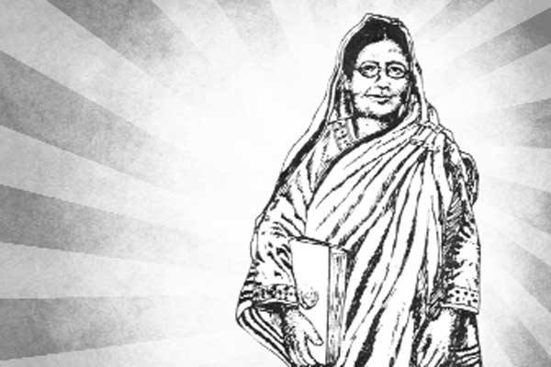
১৮৯৮ সালে বিহারের ভাগলপুরে ডিপুটি ম্যাজিস্ট্রেট সৈয়দ সাখাওয়াত হোসেনের সঙ্গে রোকেয়ার বিয়ে হয় এবং স্বামীর সহযোগিতায় তিনি বাংলা, ইংরেজি ও উর্দু ভাষায় পারদর্শী হয়ে ওঠেন।
Notes:
রোকেয়া সাখাওয়াত হোসেন রচনাটিতে রোকেয়ার পরিচয় সম্পর্কে শিক্ষক শ্রেণিতে বলবেন। ,যাতে শিক্ষার্থীদের পাঠটি বোধগম্য সহজ হবে এবং শিক্ষার্থীরা বেগম রোকেয়ার পরিবার সম্পর্কে বলতে পারবে

Slide 21
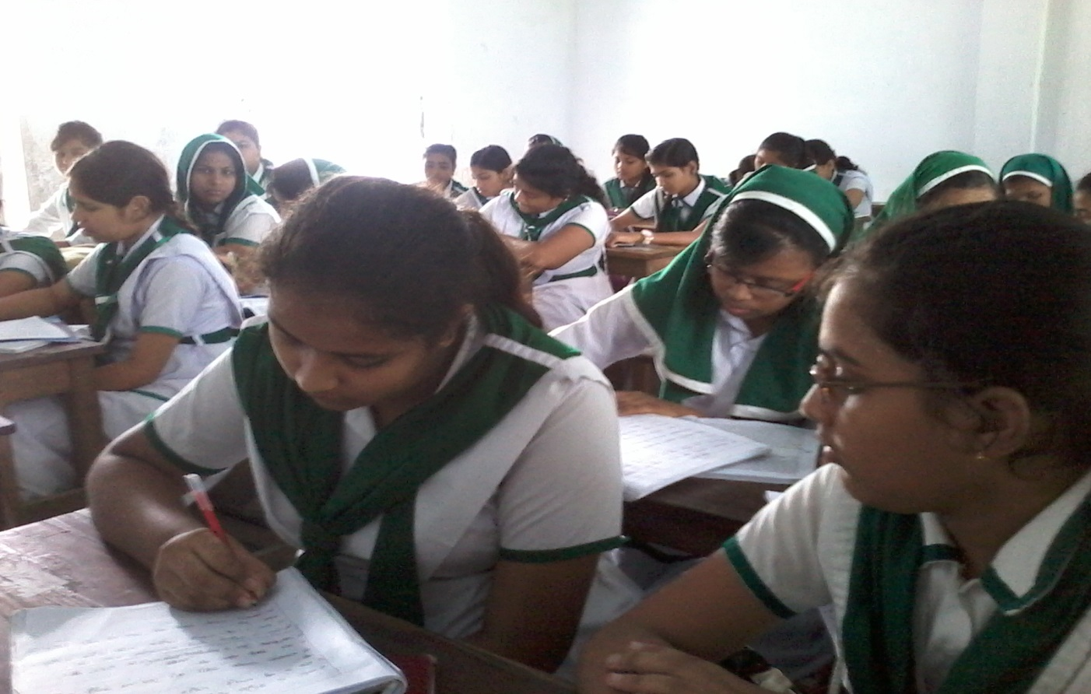
জোড়ায় কাজ
রোকেয়া সাখাওয়াত হোসেন এর ‘শিক্ষা জীবন’- সম্পর্কে পাঁচটি বাক্য জোড়ায় আলোচনা করে লেখ ।
Notes:
শিক্ষার্থীদের জোড়ায় প্রশ্ন করে উত্তর আদায় করার মধ্য দিয়ে পাঠটি কতটুকু শিখতে পারলো এবং তাদের চিন্তন দক্ষতা কতটুকু বৃদ্ধি পেল তা যাচাই করা যেতে পারে

Slide 22
‘নবপ্রভা’ পত্রিকায় রোকেয়ার প্রথম রচনা ‘পিপাসা’ এবং মাদ্রাজ থেকে প্রকাশিত একটি পত্রিকায় তাঁর প্রথম ইংরেজি রচনা ‘সুলতানাজ ড্রিম’ ছাপাহয়।
Notes:
রোকেয়া সাখাওয়াত হোসেন রচনাটিতে রোকেয়ার পরিচয় সম্পর্কে শিক্ষক শ্রেণিতে বলবেন। ,যাতে শিক্ষার্থীদের পাঠটি বোধগম্য সহজ হবে এবং শিক্ষার্থীরা বেগম রোকেয়ার প্রতিভা সম্পর্কে বলতে পারবে

Slide 23
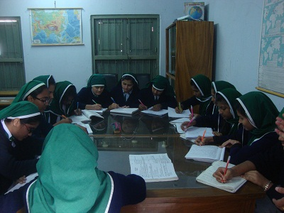
দলগত কাজ
রোকেয়া সাখাওয়াত হোসেনের জন্মের সময়কালে বাঙালি মুসলমানদের অবস্থান সম্পর্কে দলে আলোচনা করে উপস্থাপন কর।
Notes:
শিক্ষার্থীদের একের অধিক দলে বিভক্ত করে প্রশ্ন দিয়ে উত্তর আদায় করার মধ্য দিয়ে পাঠটি কতটুকু শিখতে পারলো এবং তাদের চিন্তন দক্ষতা কতটুকু বৃদ্ধি পেল তা যাচাই করা যেতে পারে

Slide 24
মূল্যায়ন
সঠিক উত্তরের জন্য ক্লিক
৪. সেলিনা হোসেন কোথায় জন্মগ্রহণ করেন ?
(ক) রাজশাহী
(খ) রংপুর
(গ) বিহার
(ঘ) পাবনা
১. বেগম রোকেয়ার প্রথম ইংরেজি রচনা কোনটি ?
(ক) মতিচূর
(খ) পদ্মরাগ
(গ) সুলতানাজ ড্রিম
(ঘ) অবরোধবাসিনী
Notes:
শিক্ষার্থীদের এককভাবে প্রশ্ন দিয়ে উত্তর আদায় করার মধ্য দিয়ে পাঠটি কতটুকু শিখতে পারলো এবং তাদের চিন্তন দক্ষতা কতটুকু বৃদ্ধি পেল তা যাচাই করা যেতে পারে

Slide 25
মূল্যায়ন
সঠিক উত্তরের জন্য ক্লিক
৩. রোকেয়ার আমলে বাঙালি মুসলমানরা শিক্ষাদীক্ষায় পিছিয়ে ছিল-
i. শিক্ষাপ্রতিষ্ঠান ছিল না বলে
ii. ধর্মীয় ও সামাজিক কুসংস্কারের জন্য
iii. শিক্ষার ব্যাপক প্রচলন ছিল না বলে
নিচের কোনটি সঠিক?
(ক) i ও ii
(খ) i ও iii
(গ) ii ও iii
(ঘ) i, ii ও iii
৪. সৈয়দ সাখাওয়াত হোসেন বিহারের কোথায় ডিপুটি ম্যাজিস্ট্রেট ছিলেন ?
(ক) ভাগলপুরে
(খ) পায়রাবন্দে
(গ) কলকাতায়
(ঘ) রাজশাহীতে
Notes:
শিক্ষার্থীদের এককভাবে প্রশ্ন দিয়ে উত্তর আদায় করার মধ্য দিয়ে পাঠটি কতটুকু শিখতে পারলো এবং তাদের চিন্তন দক্ষতা কতটুকু বৃদ্ধি পেল তা যাচাই করা যেতে পারে

Slide 26
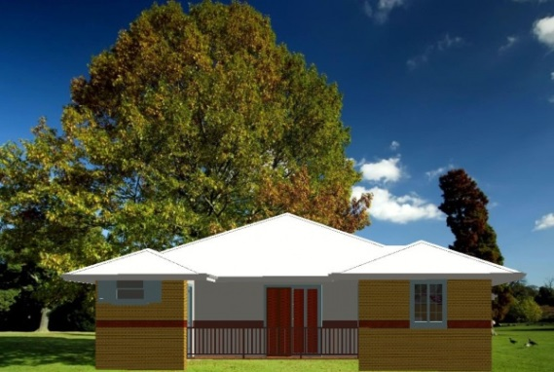
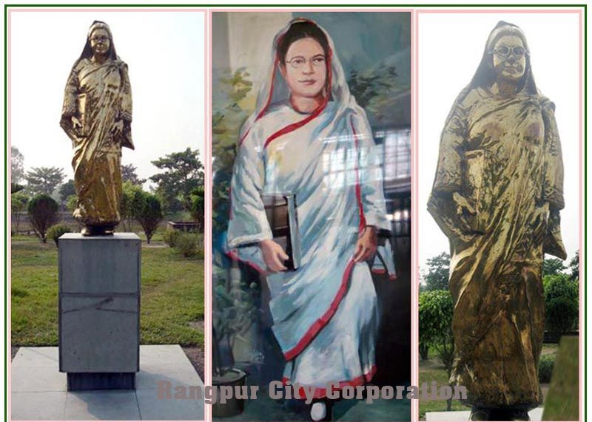
বাড়ির কাজ
রোকেয়া সাখাওয়াত হোসেনের জীবনের উপর দশ লাইনের একটি অনুচ্ছেদ লিখে আনবে।
Notes:
২০-২৫ মিনিটের মধ্যে লেখা শেষ করতে পারবে এমন একটি বাড়ির কাজের মধ্য দিয়ে পাঠটি শিক্ষার্থীদের স্মৃতিতে ধারন করে রাখার ক্ষমতা আদায় করা যেতে পারে

Slide 27
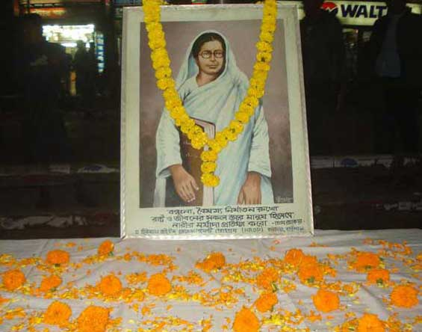
সবাইকে অনেক অনেক ধন্যবাদ
Notes:
শিক্ষক শিক্ষার্থীদের ধন্যবাদ জানিয়ে শ্রেণিকক্ষ ত্যাগ করবেন।

Slide 28
কৃতজ্ঞতা স্বীকার
শিক্ষা মন্ত্রণালয়, মাউশি, এনসিটিবি ও এটুআই এর সংশ্লিষ্ট কর্মকর্তাবৃন্দ
এবং কন্টেন্ট সম্পাদক হিসেবে যাঁদের নির্দেশনা, পরামর্শ ও তত্ত্বাবধানে এই মডেল কন্টেন্ট সমৃদ্ধ হয়েছে তাঁরা হলেন-
◉ জনাব ফেরদৌস হোসেন, সহযোগি অধ্যাপক, বাংলা, টিটিসি, খুলনা।
◉ জনাব নিগার সুলতানা, সহকারি অধ্যাপক, বাংলা, ফেনী সরকারি কলেজ, ফেনী।
◉ জনাব জেসমীন জাহান খানম, প্রভাষক, বাংলা, টিটিসি (মহিলা), ময়মনসিংহ।

